Slide 1
Družinsko podjetje in pasti pri izboru poslovnih partnerjev
Andreja Kelhar Horvat, AJPES
vodja Sektorja za bonitetne in druge tržne storitve
11. MSP konferenca – Izzivi podjetniških nasledstev
april 2024

Slide 2
Leto 2023 v številkah AJPES
Poslovni register Slovenije 31. 12. 2023 • + 2,5 % (241.128)
Gospodarske družbe + 1,3 % (75.789)
Samostojni podjetniki + 4,4 % (116.544)
Prejemki na račune poslovnih subjektov v letu 2023 • + 0,4 %
• Pravne osebe + 0,5 %
• Samostojni podjetniki in druge fizične osebe, ki opravljajo dejavnost – 2,3 %
Insolventni postopki • - 6,8 % (928)
• Stečaji - 7 % (872) • Prisilne poravnave + 53 % (29) • Prisilne likvidacije - 30 % (27)
Neporavnane obveznosti (blokade) nad 5 dni neprekinjeno
• Pravne osebe • število – 2,7 % • povprečni dnevni znesek – 8,4 %
• S. P. in druge fizične osebe • število + 5,6 % • povprečni dnevni znesek + 15,2 %

Slide 3
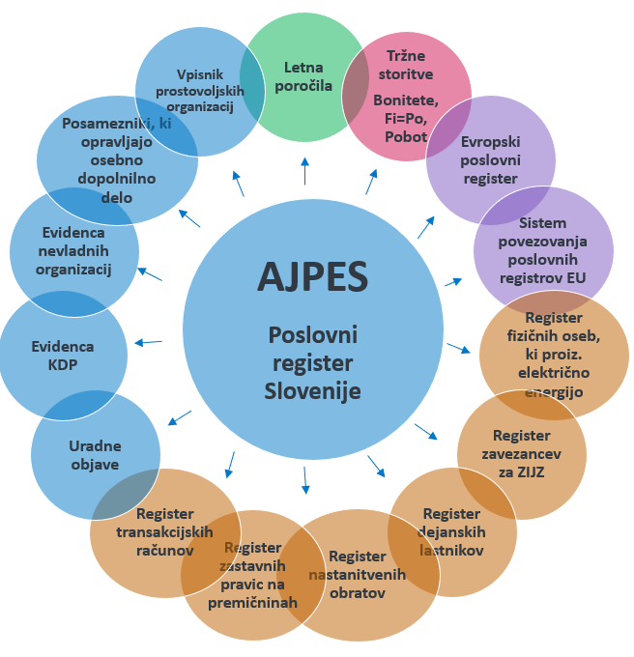
Leto 2023 v številkah AJPES
Masovna javna objava letnih poročil • 22. 4. 2024
Poslovanje zasebnih zavodov v letu 2020-2023:
Število zasebnih zavodov: 3.678 (+ 7,6 %)
Število zaposlenih: 9.917 (+ 45,6 %)
Sredstva: 552,7 mio EUR (+ 34,1 %)
Prihodki: 653,3 mio EUR (+ 60,9 %)
Poslovni izid: 22,5 mio EUR (+ 13,0 %)

Slide 4
RLS MERILNA TEHNIKA D.O.O. CHIPOLO D.O.O. DOCENTRIC D.O.O. INFOMEDIJI D.O.O. LUMAR IG D.O.O.
CARETRONIC D.O.O. ROTO GROUP D.O.O. STATUS D.O.O. TENZOR D.O.O. ZZI D.O.O.

Slide 5
Družinska podjetja – poslovanje v letu 2022
Vzorec: 15.402 podjetja
Rezultat poslovanja:
čisti dobiček (št. podjetij 11.674 - 76 %, SLO 69 %), čista izguba (št. 3.669 – 24 %, SLO 28 %)
neto dodana vrednost / zaposlenega (49.375 EUR → ind. 109, SLO ind. 104)
16.141
90

Slide 6
Prenos podjetja s.p. na podjetnika prevzemnika (72.a člen ZGD-1)
Dejavnost SKD / leto 2023 | Število
C Predelovalne dejavnosti | 38
G Trgovina; vzdrževanje in popravila motornih vozil | 27
I Gostinstvo | 23
F Gradbeništvo | 19
D Oskrba z električno energijo, plinom in paro | 17
H Promet in skladiščenje | 14
Ostale dejavnosti | 28
Skupaj | 166

Slide 7
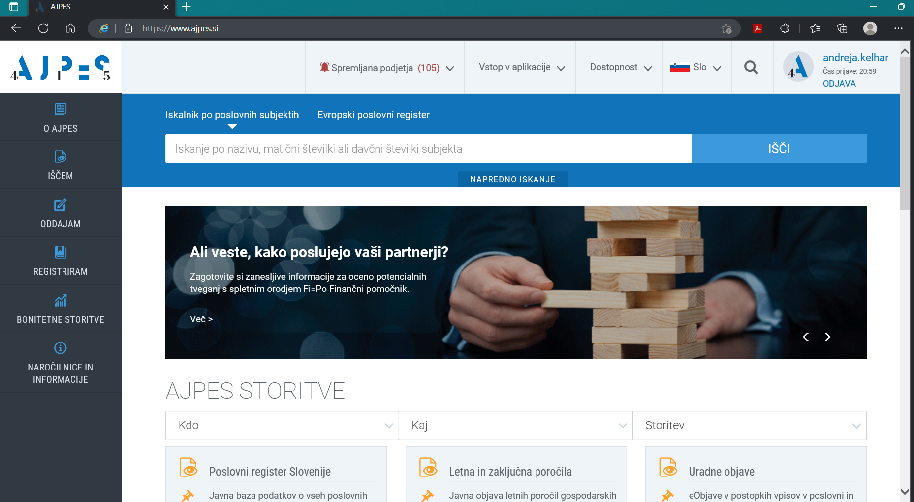
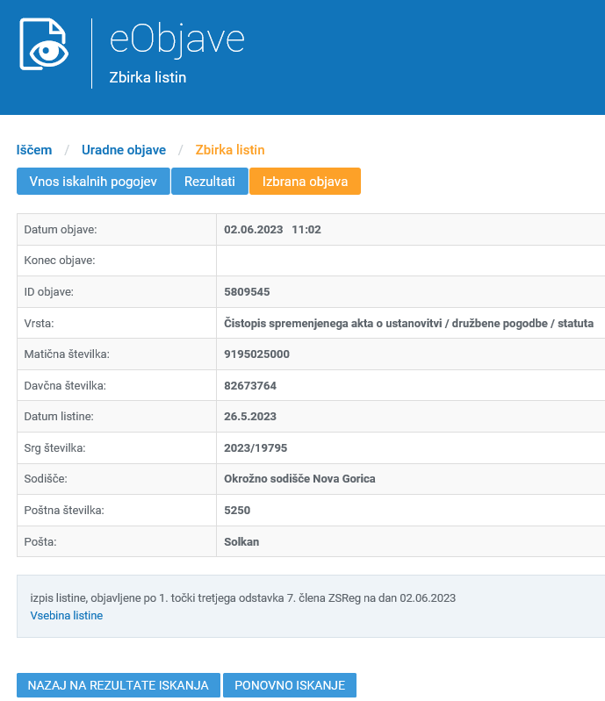
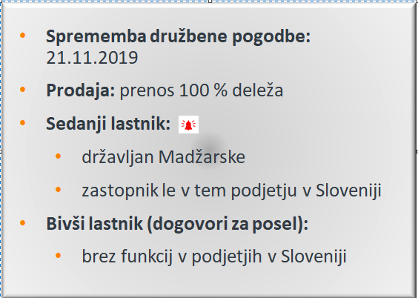
Upravljanje tveganj s podatki AJPES
Spoznajte podjetje in odgovorne osebe (Poslovni register Slovenije)
Preverite poslovanje (javna objava letnih poročil, transakcijski računi, neporavnane obveznosti)
Seznanite se z oceno tveganja (bonitetne informacije)
Spremljajte spremembe (eObjave)

Slide 8
Dnevno obveščanje o spremembah na mail in sms
avtomatizacija izmenjave podatkov
zagotavljanje kvalitete podatkov
razvoj zahtevnejših analiz in orodij za poslovno odločanje, optimizacija poslovanja
stalno spremljanje poslovnih partnerjev, konkurence in zunanjih vplivov (upravljanje s tveganji)
Spletni servis za integracijo podatkov v lastne informacijske sisteme

Slide 9
Hvala za pozornost!
bonitete@ajpes.si info@ajpes.si

